Slide 1
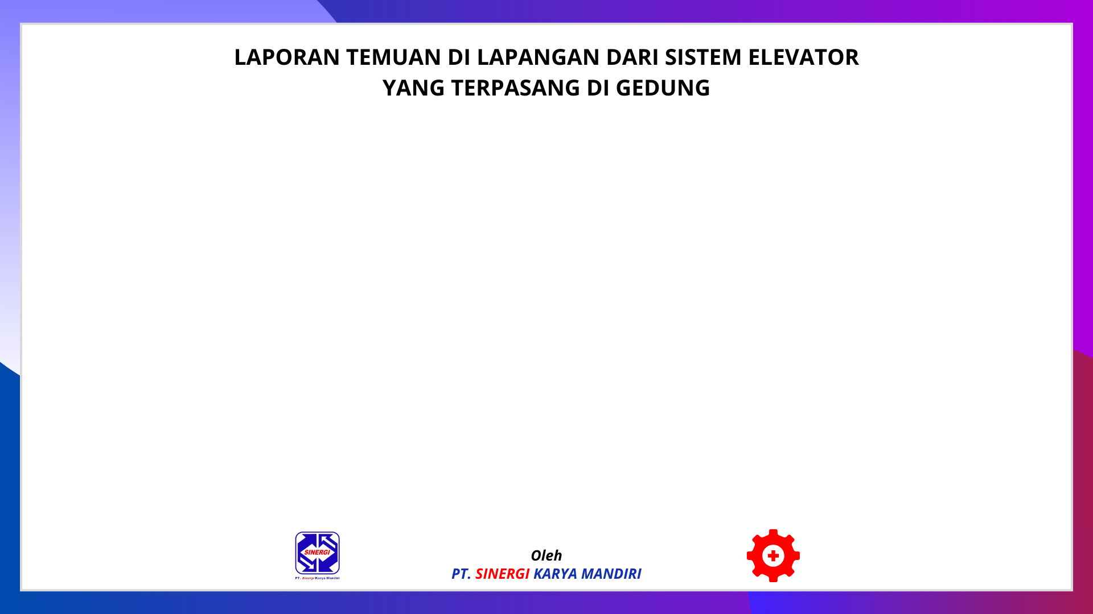
2025-01-01 19:15:05

Slide 2
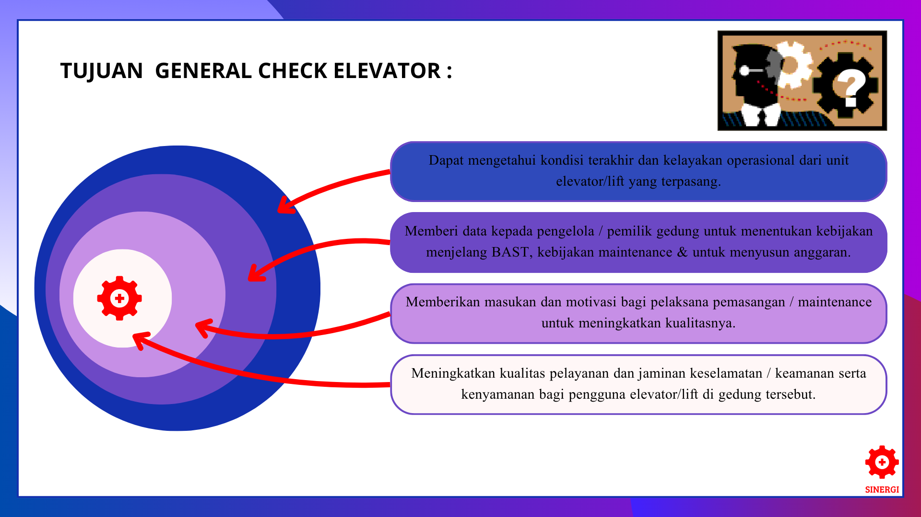

Slide 3

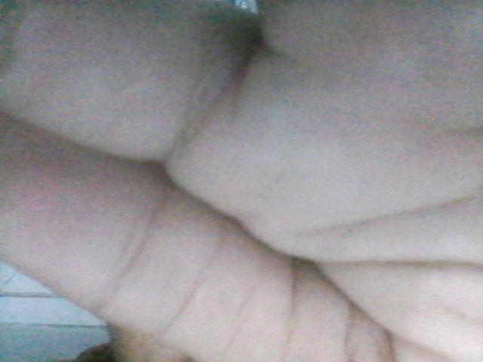
UNIT LIFT TERPASANG
UNIT LIFT TERPASANG
Unit 1 dalam Lift LP1
Unit 2 dalam Lift LP1
Deskripsi Unit 1 dalam Lift LP1
Deskripsi Unit 2 dalam Lift LP1

Slide 4
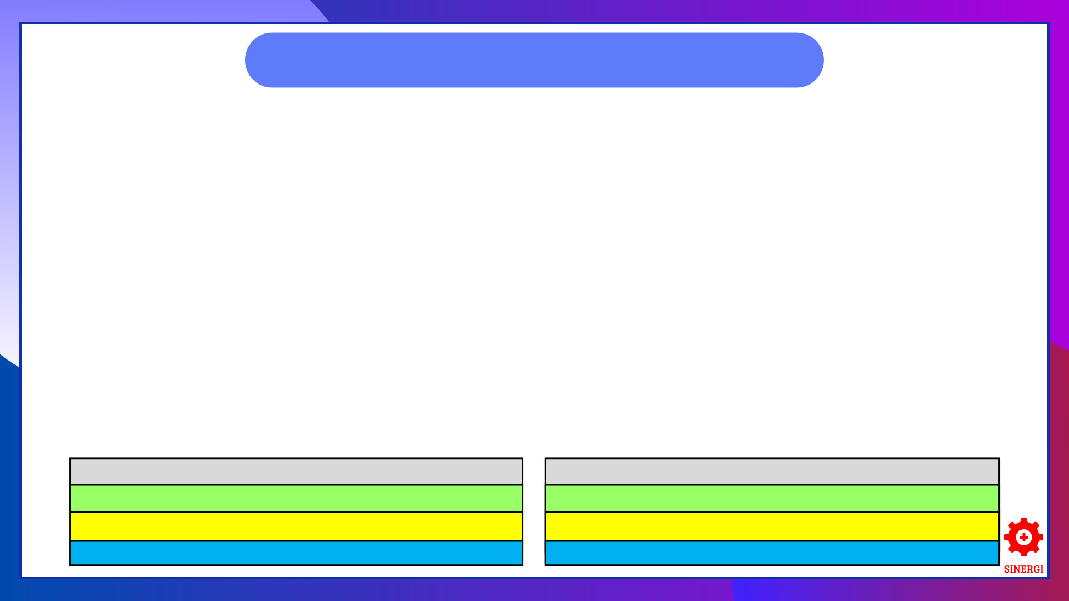

TEMUAN
Tangga menuju ke ruang mesin : Rusak
Pintu Ruang mesin : Angus
Tower: Tower A
Tower: Tower A
Prioritas: Prioritas 1
Prioritas: Prioritas 2
Solusi: Di Ganti
Solusi: Di Ganti

